Slide 1
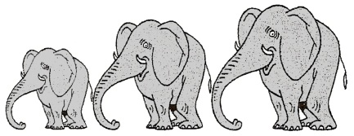
Addition de nombres à un ou deux chiffres
Mathématiques – Calcul mental
⇨ Entraînement n° 5

Slide 2
Opération 1
36 + 26

Slide 3
Opération 2
87 + 9

Slide 4
Opération 3
35 + 18

Slide 5
Opération 4
27 + 16

Slide 6
Opération 5
66 + 8

Slide 7
Opération 6
37 + 22

Slide 8
Opération 7
5 + 38

Slide 9
Opération 8
17 + 18

Slide 10
Problème 1
J’ai rangé ma collection de bandes-dessinées sur deux étagères. J’en ai mis 24 sur la première et 18 sur la seconde.
Combien ai-je de BD ?

Slide 11
Problème 2
Mon frère, qui mesurait 1 m 17 cm, a grandi de 24 centimètres en quatre ans.
Combien mesure-t-il aujourd’hui ?

Slide 12
Correction

Slide 13
Correction
62
96
53
43
74
59
43
35
42 bandes dessinées
1 m 41 cm

